Slide 1
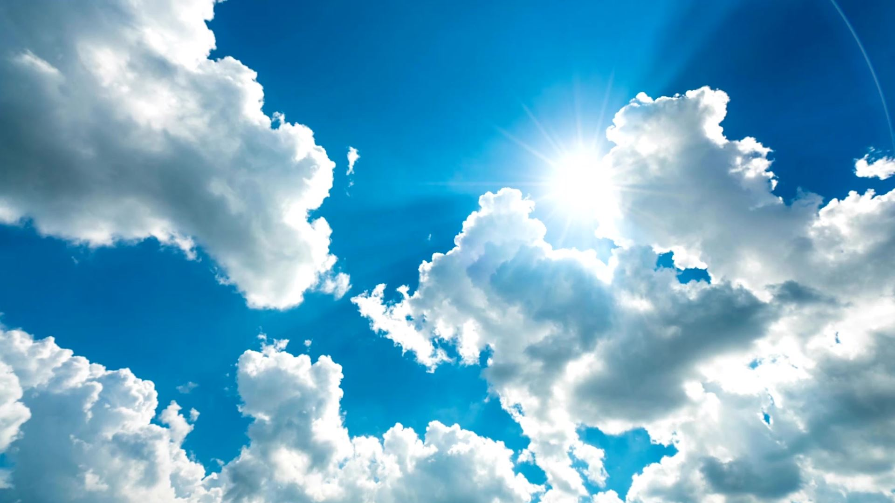
GÜNES ÜLKESI
TOMMASO CAMPANELLA

Slide 2
Tommaso Campanella KİMDİR?
Campanella, 1568’de Stilo’da dünyaya geldi. 1583’te Dominiken tarikatına girerek Tommaso adını aldı. 1589’da Napoli’ye giderek, orada "Philosophia sensibus demostrata"yı (1591; Duyularla Açıklanan Felsefe) yayımladı. Padova’da Galileo Galilei ile tanıştı; yıllar sonra yazdığı "Apologia pro Galilaeo" (1616; Galilei’nin Savunması) adlı eserinde Galileo’yu savunacaktı. Campanella 1593’te cinsel sapıklıkla suçlandı ve tutuklandı, ama beraat etti. 1596’da heretiklik suçlamalarına karşı kendini savundu. Tomasso Campanella Kalabriya'yı İspanyol egemenliğinden kurtarmak ve hayalindeki komünist düzeni kurabilmek için 1599 yılında bir ayaklanma planı hazırlamıştı. Bu plana Kalabriya'nın ileri gelenleri de dahil olmuştu, ancak isyan hazırlığının ihbar edilmesi üzerine geniş bir tutuklama başlatıldı ve bu kapsamda Campanella da tutuklandı. Ayaklanmanın başarısız olması durumunda isyancıları kurtarmak için Kalabriya açıklarında bir Osmanlı gemisi beklemekteydi. Aslen Kalabriyalı olan Cigaloğlu Paşa, ki Cağaloğlu ismi buradan gelir, Campananella ile sürekli irtibattaydı. Ancak ayaklanmanın henüz başlatılmadan bastırılması üzerine Cigaolğlu Paşa da yeniden Osmanlı topraklarına dönmek zorunda kaldı.

Slide 3
Tommaso Campanella Güneş ÜlkesİNİ Neden Yazdı?
Campanella İtalya’da yaşadığı dönemde devlet yapısındaki bozuklukların insanları mutsuzluğa ittiğini gözlemlemiştir. Sınıfsal farklılıklar arasındaki ekonomik eşitsizliğin artışı, kilisenin dogmatik düşünceleri, halkın ayaklanma olayları ve halkın yönetimden uzak tutularak düşüncelerinin önemsenmemesi gibi unsurlar bu bozukluklardan birkaçıdır. Bundan dolayı Campanella, toplumsal iyileşmenin sadece ideal devlet sistemi kurmayla sağlanacağına inanmıştır. Böylece kendisi “Güneş Ülkesi” adında kusursuz bir devlet yapısı tasarlamıştır. Karanlığa mahkum edildiği hapishane yıllarında güneşe hasret kalmıştır. Bundan dolayı kaleme aldığı yapıta “ Güneş” adını vermiştir.

Slide 4
BİRAZ DA ESERİN KENDİSİ
Biraz Güneş Ülkesi’nden bahsedelim. Ülke, yaşam tehlikesi yaratmayan aynı zamanda mutlu yaşam sürdürülecek bir yerde inşa edilmiştir. İç içe geçmiş yedi surla ülkenin güvenliği sağlanmıştır. Böylece düşmanlar tarafından işgal edilmesi daha zorlayıcı olmuştur. Ülkeyi yönetme yetkisi (hem dini hem de siyasi yönden) Sole (Güneş) adındaki bir rahibe verilmiştir. Yönetici haricinde üç farklı bakan da yönetimde söz hakkına sahiptir. Bu bakanları inceleyecek olursak;
Sin: Bilgelik yani akıl bakanı olarak bilinir. Bütün din ve eğitim sisteminden sorumlu idaredir.
Pow: Ülkenin korunması, askeri ve güvenlik alanından sorumlu idaredir.
Mor: Ülkede yaşayan halkın arasındaki iletişimi sağlayan ve bütün ilişkilerden sorumlu idaredir. Aynı zamanda evlilik izni için de başvurulan yetkili mercidir.

Slide 5
BİRAZ DA ESERİN KENDİSİ - 2
Ayrıca, ülkede bilim, sanat ve eğitim büyük önem taşımaktadır. Cinsiyet fark etmeksizin herkesin eğitim hakkı vardır. Ülkede yaşayan insanlar aldıkları eğitim ve sahip olduğu yetenek dahilinde meslek edinebilirler. Edindikleri meslekte ehlileşme imkanı da tanınmıştır. Ülkede devamlı üretim söz konusudur. Tarımla ilgili her türlü bilgiye sahiplerdir. Bu yüzden kullanılmayan tarım arazisi yoktur. Bunların yanı sıra, alınan eğitimlerde ilmin haricinde askeri eğitim de verilmektedir. Böylelikle savaş durumlarında düşmana karşı tedbirli olabilmektedirler. Güvenlik amacıyla ülkede gözcüler mevcuttur.
Güneş Ülkesi’nde dış ticaret için para kullanılırken iç ticarette takas yöntemine başvurulur. Gümüş, altın ve para değersiz görülmektedir. Bireysel hırs, doyumsuzluk ve savaş niteliği yaratacak bir rekabet doğurmaması için güneş ülkesinde özel mülkiyete izin verilmemektedir. Bütün mülk devlete aittir. Ülkedeki her şey ortak kullanıma açıktır. Özel mülkiyetin reddedildiği ülkede ihtiyaçtan fazlası alınamadığından dolayı eşitlik sağlanabilmektedir. Ülkede, günlük çalışma saati dört saat olarak belirlenmiştir. Kişiler, çalışma saatleri dışındaki vakitlerde bilim ve sanatla ilgilenirler. Ayrıca, ülkede doğal güzellik anlayışı hakimdir. Makyaj yapmak ya da süslenmek güzellik için kriter sayılmamaktadır. Ülkenin kuruluş amacı insanların mutluluk içinde yaşamasıdır. Fakat bahsedilen mutluluk bireysel değil toplumsal mutluluktur.

Slide 6
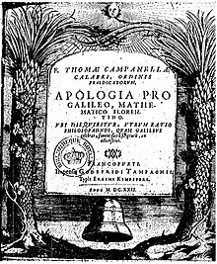

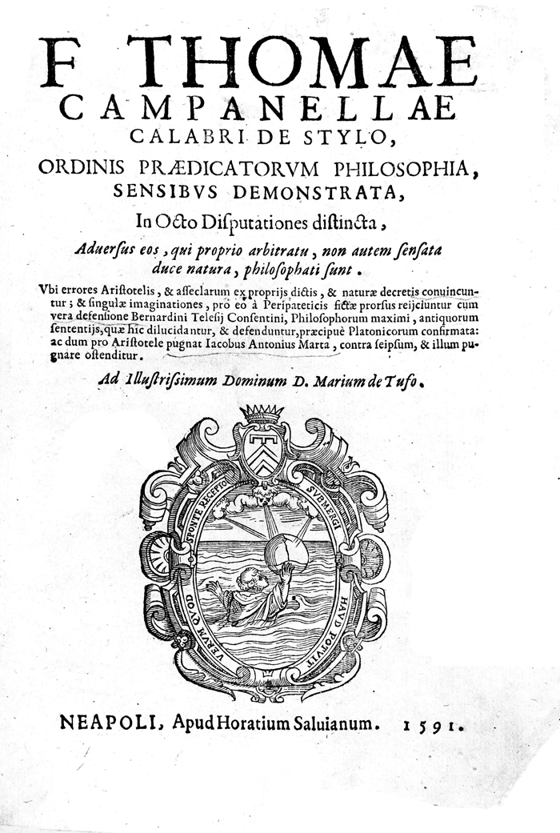
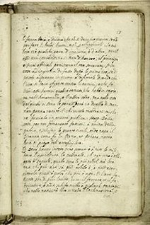
BAZI ESERLERİ
"Galilei’nin Savunması", 1616
"Metafizik", 1638
Duyularla Açıklanan Felsefe
İtalya'nın "Biblioteca Civica Centrale" kütüphanesinde yer alan "Güneş Ülkesi" el yazması

